Slide 1

Détectez les Bad Buzz grâce au Deep Learning
Projet : 7
Formation: Ingénieur IA
Marius BARTCUS

Slide 2
Sommaire
Contexte du travail et problématique
Environnement de travail
Les données
Préparation des données
Analyse des sentiments
Modèle sur mesure simple
Modèle sur mesure avancé
Modèle BERT
La page web du projet et la mise en production

Slide 3

Context du travail et problématique
Ingénieur IA - chez MIC (Marketing Intelligence Consulting), une entreprise de conseil spécialisée sur les problématiques de marketing digital.
Air Paradis a missionné notre cabinet pour créer un produit IA permettant d’anticiper les bad buzz sur les réseaux sociaux.
1) Prédire une sentiment à une tweet 2) Préparer un prototype fonctionnel du modèle. Le modèle envoie un tweet et récupère la prédiction de sentiment.
Environnement du travail
Mac OS chip M1
Anaconda
python 3.9
jupyter, jupyter lab
scikit-learn, numpy, pandas
nltk, spacy
matplotlib, seaborn, wordcloud
streamlit, flask
keras, tensorflow

Slide 4
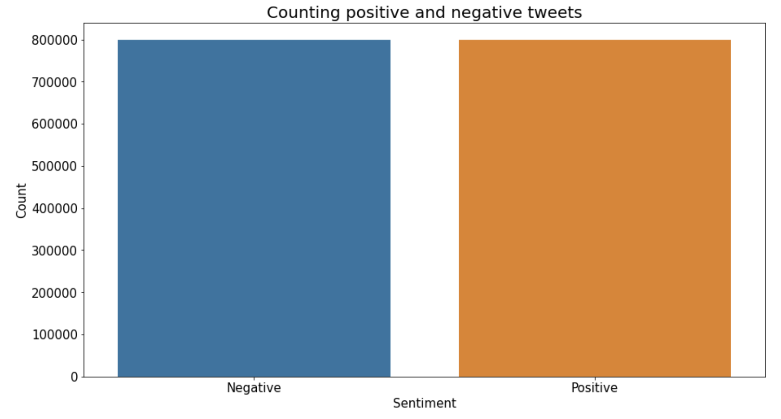
Les données
On utilise des données existent: https://www.kaggle.com/datasets/kazanova/sentiment140
Ces donnée continents les tweets et ses labels (tweet positive ou négative)
1600000 tweets
Je récupère 10000 tweets par émotion

Slide 5
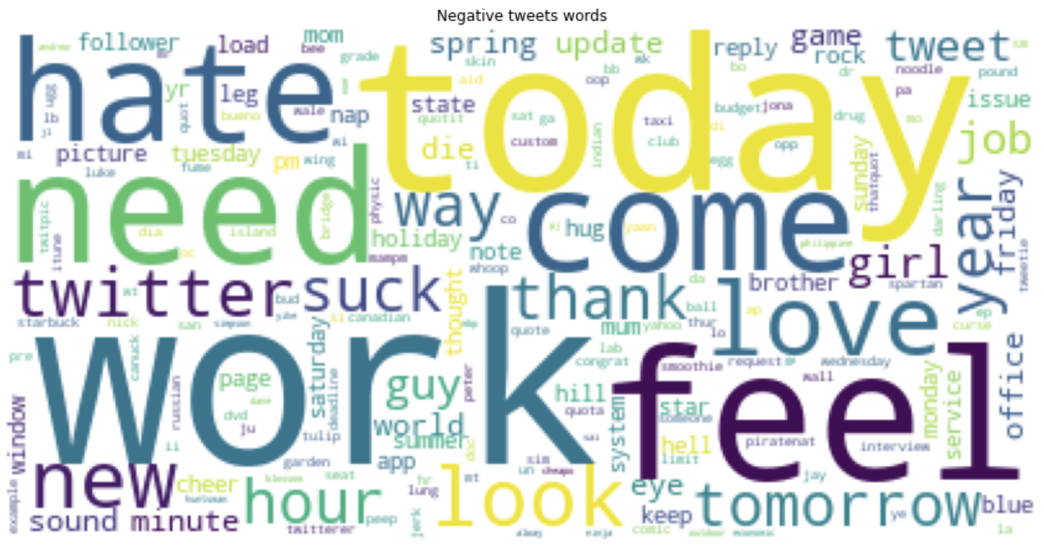
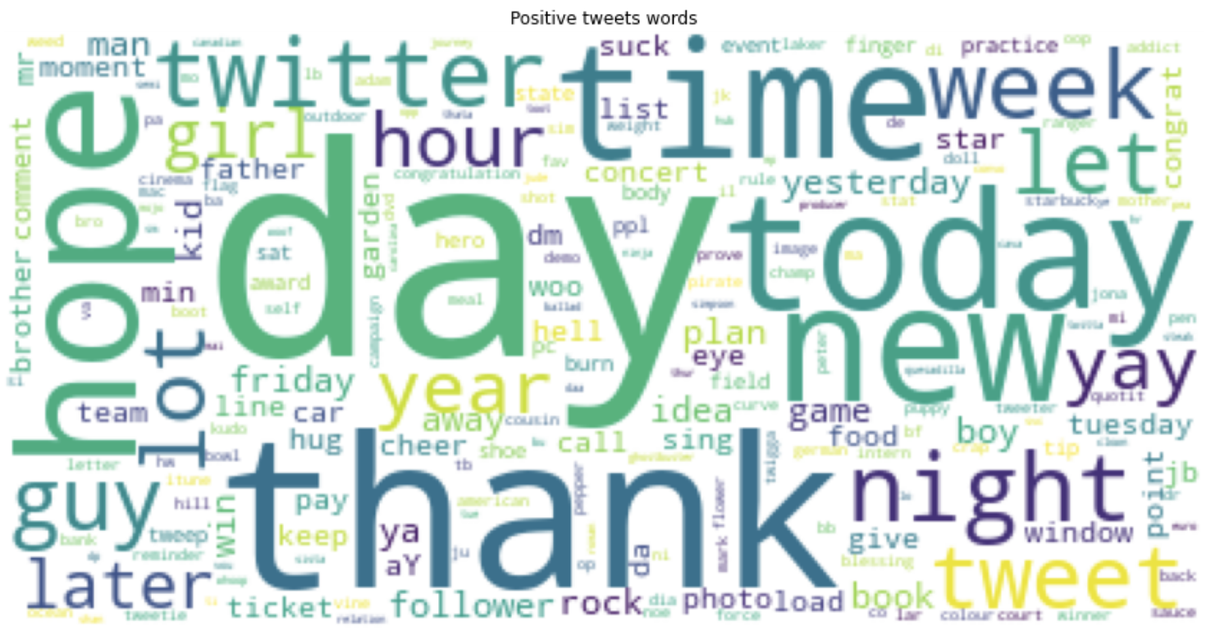
Préparation des données
Prétraitement :
Donné des forme neutres pour les mots (lemmatisation)
effacer des nombres, ponctuations, espaces …
effacer les mails, urls, tags
enlever les stopwords
corrections des mots

Slide 6
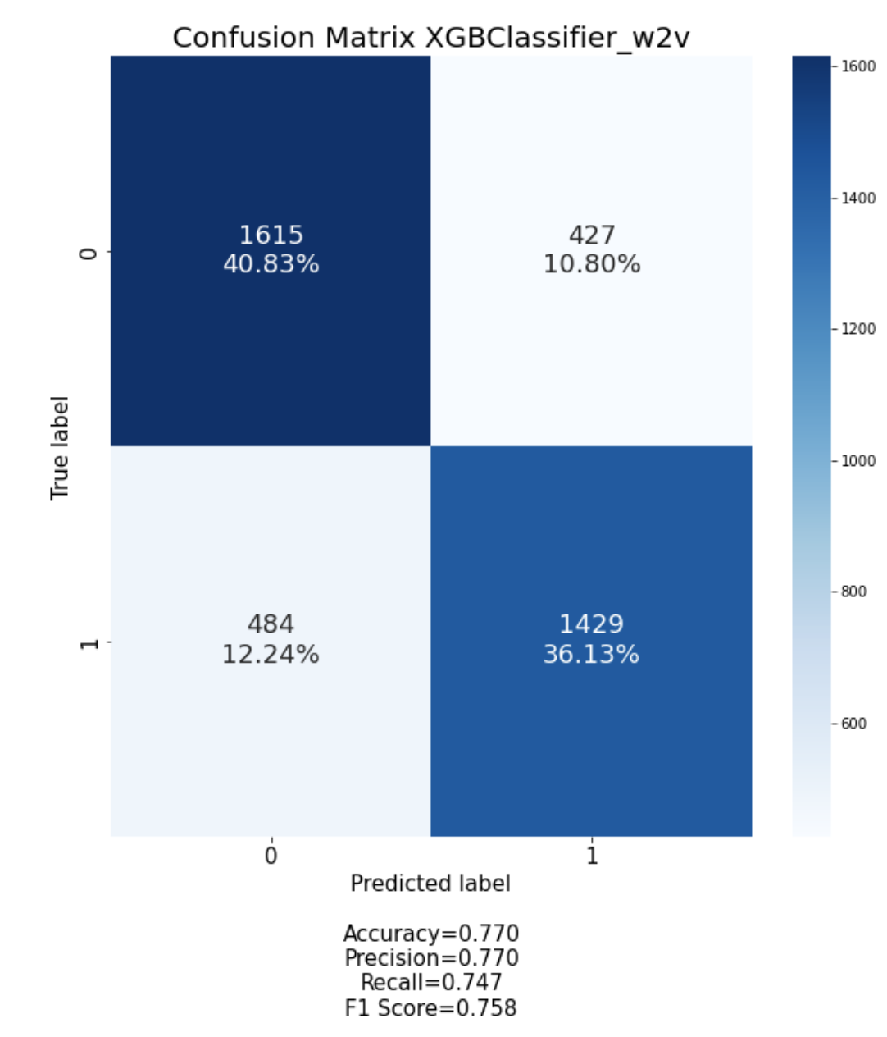
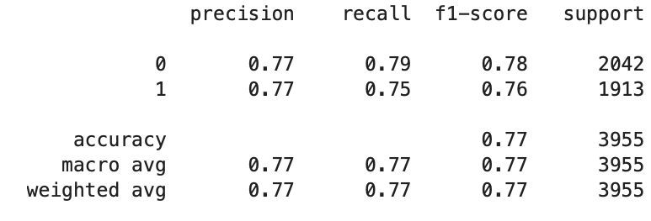
Analyse de sentiment: Modèle sur mesure simple
Les modèles entraîné:
SVC
LogisticRegression
BernoulliNB
RandomForestClassifier
KNeighborsClassifier
LGBMClassifier
XGBClassifier
Création des Bag of words:
TfidfVectorizer
Word2Vec
Doc2Vec
Glove

Slide 7
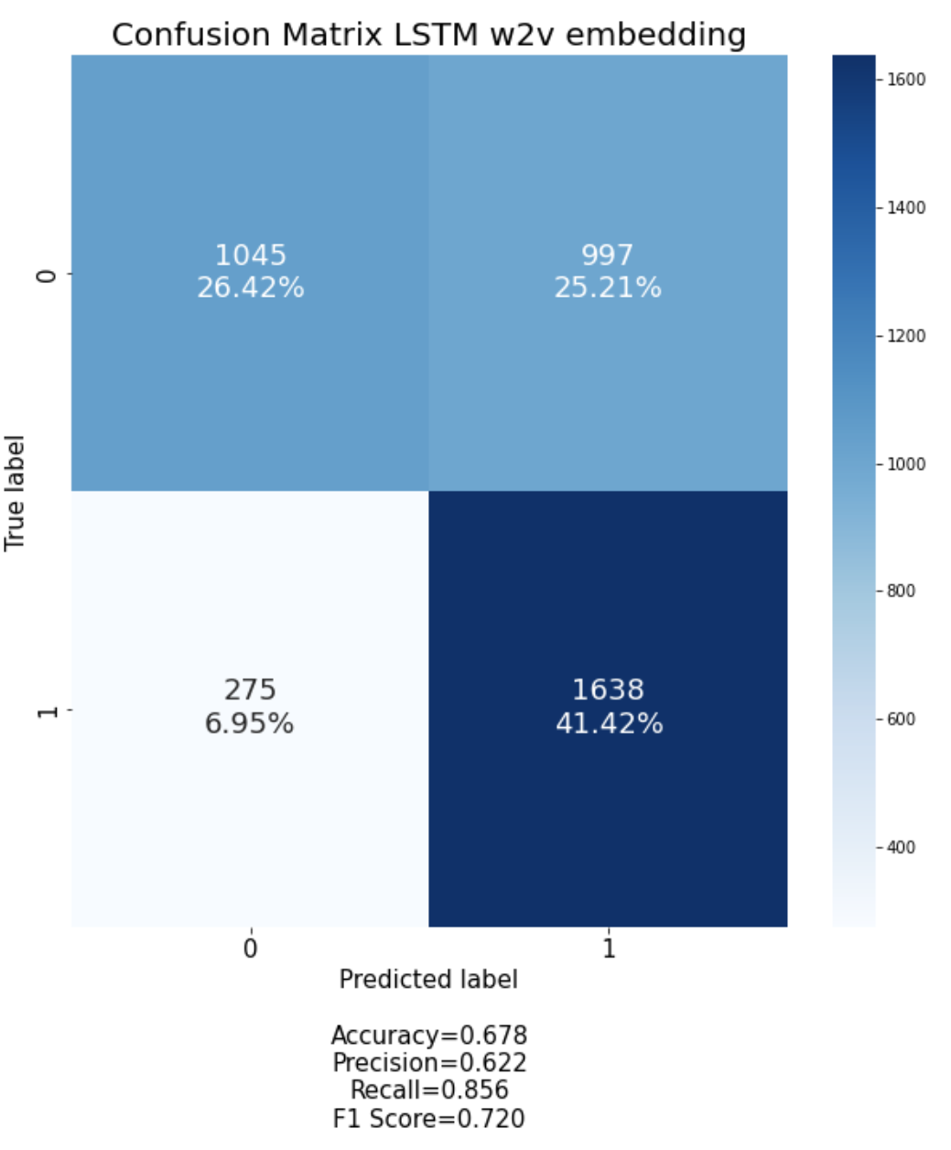
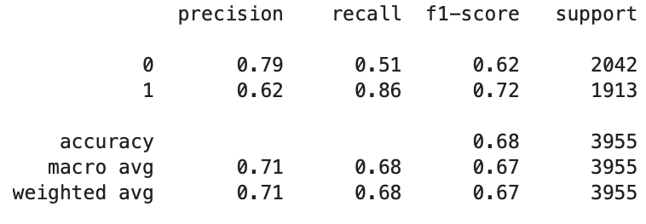
Analyse de sentiment: Modèle sur mesure avancé
Les modèles entraîné:
Feed Forward Neural Networks
Recurrent Neural Networks
LSTM
Bidirectional LSTM

Slide 8
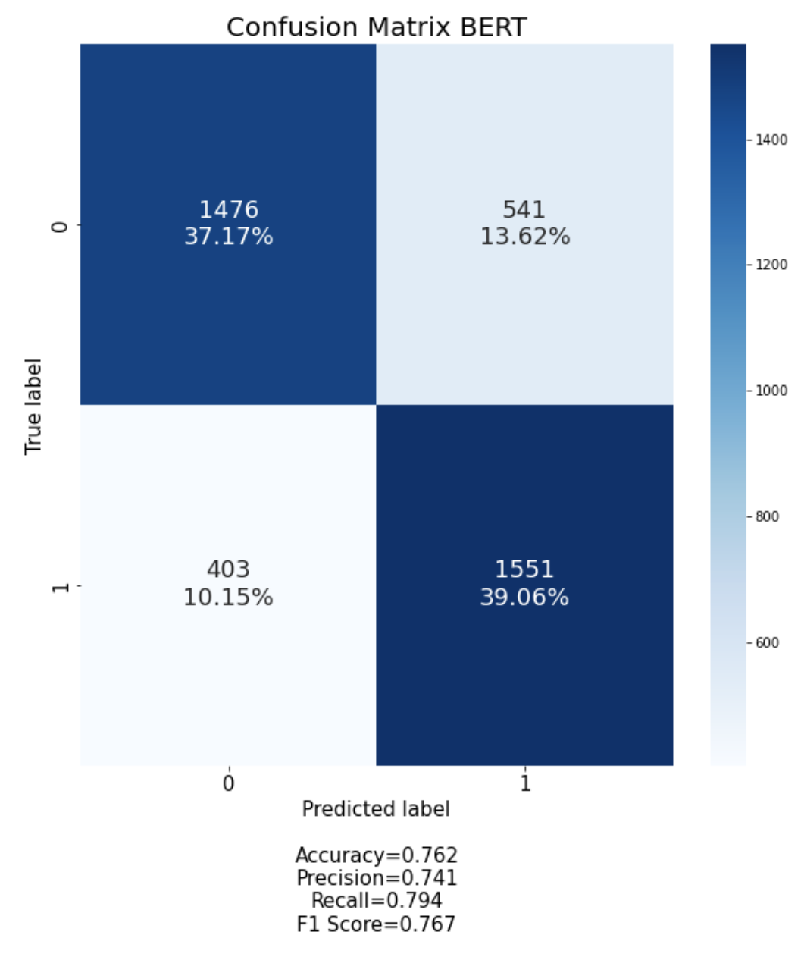
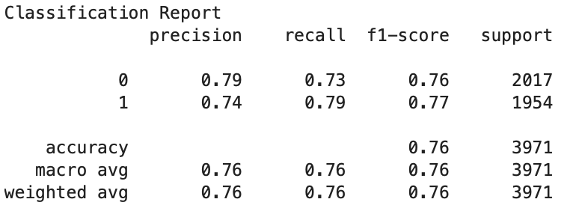
Analyse de sentiment: Modèle BERT
Les modèles entraîné:
BERT

Slide 9
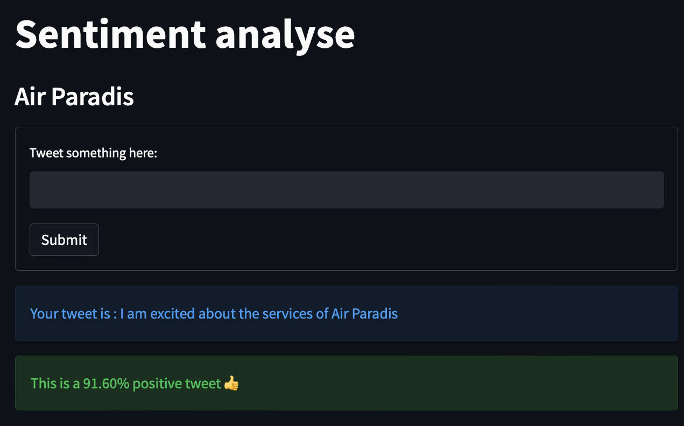
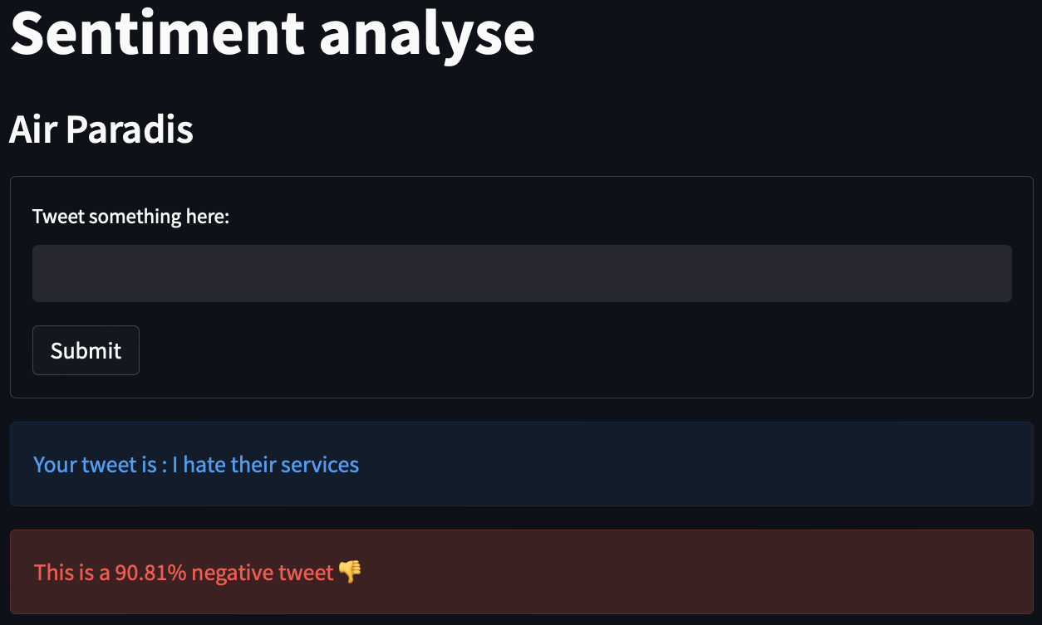
Page web du projet
API créé avec Flask
Interface graphique avec Streamlit
Déploiement sur heroku

Slide 10
MERCI

